Slide 1
МОДЕЛИРОВАНИЕ ПРОЦЕССОВ ВЕРХНЕГО УРОВНЯ
«СтройМатериалы-Холдинг»
Проблемы сезонности и логистики
Эталонная модель APQC PCF с адаптацией · нотация VAD
КОМАНДА
Денисенко Денис
Коптюбенко Тимофей
Богданов Богдан
Лапин Юрий
Трюхан Борис
Notes:
Команда из 5 человек. Кейс — «СтройМатериалы-Холдинг»: производство стройматериалов, проблемы сезонности и логистики «точно в срок». Метод моделирования — APQC PCF с адаптацией, нотация VAD.

Slide 2
КЕЙС
Что происходит в компании
Все потери возникают на стыках подразделений
Производитель стройматериалов для застройщиков (ПИК, ЛСР, ТПС). 4 завода · 860 чел. в производстве · 12 регионов сбыта · 85 ед. спецтехники · миссия доставка «точно в срок»
78,4 %
9 дней
±38 %
3,8
2,5
Соблюдение
графиков отгрузки
Согласование
графика отгрузки
Отклонение
прогноза спроса
Коэффициент сезонной
неравномерности
Уровень
процессной зрелости
цель 92 %
цель 2 дня
цель: точность ≥ 85 %
цель 2,2
цель 3,0
Пять межфункциональных разрывов: 1 370 млн ₽/год
Первопричина
Разрыв между подразделениями | Частота | Задержка | Потери, млн ₽/год
Продажи ↔ Планирование | 38 % заказов | 5,3 дня | 420
Планирование ↔ Снабжение | 42 % планов | 7,2 дня | 350
Производство ↔ Логистика | 27 % отгрузок | 4,8 часа | 280
Логистика ↔ Клиент | 47 % доставок | 3,5 часа | 180
Производство ↔ Качество | 18 % продукции | 6,7 часа | 140
Компания не формирует достоверный прогноз спроса, поэтому план производства, план закупок и график отгрузки строятся на неверных данных.
Ошибка усиливается вниз по цепочке: 42 % избыточных запасов в низкий сезон, 12 % дефицита в пик, 14 этапов ручного согласования через 5 несвязанных ИТ-систем.
770 из 1 370 млн ₽ приходится на два верхних разрыва - оба замыкаются на управление спросом.
Notes:
Диагноз. Пять разрывов дают 1 370 млн ₽ потерь в год. Все они межфункциональные. 56 % потерь замыкаются на управление спросом — это и определит приоритет 1.

Slide 3
ЗАДАНИЕ 1
Выбор метода моделирования процессов
Видимость
горизонтальных стыков
Глубина
декомпозиции
Готовые
метрики
Внешний
бенчмаркинг
Метод
APQC PCF
показывает
до 5 уровня
встроены
возможен
ВЫБРАН
Эталонная модель, 13 категорий, шифры процессов до 5 уровня
Экспертный метод
есть
нет шифров
нет
нет
ЧАСТИЧНО
Взята только классификация по 4 группам ПВУ
Функциональная иерархия
скрывает
по отделам
нет
нет
ОТКЛОНЁН
Производна от оргструктуры, закрепляет функциональные «колодцы»
Итоговое решение: гибрид APQC PCF и классификации экспертного метода
Почему PCF: потери возникают на горизонтальных стыках. PCF описывает процессы без привязки к оргструктуре, поэтому стык виден как единая цепочка, а функциональная иерархия его бы скрыла. Три отступления от эталонной модели:
1 Категория 4.0 развёрнута до уровней 2–3
2 Каждой категории присвоена группа ПВУ
3 Категория 5.0 «Предоставление услуг» исключена
в чистом PCF вся цепочка поставок - один элемент, и 4 из 5 разрывов оказались бы скрыты внутри него
в PCF деления на управляющие / основные / вспомогательные / развития нет
холдинг поставляет физические продукты, сервисных процессов в цепочке ценности нет
Notes:
Метод выбран не абстрактно, а по четырём критериям из кейса. Ключевой — видимость горизонтальных стыков, потому что именно там теряются деньги.

Slide 4
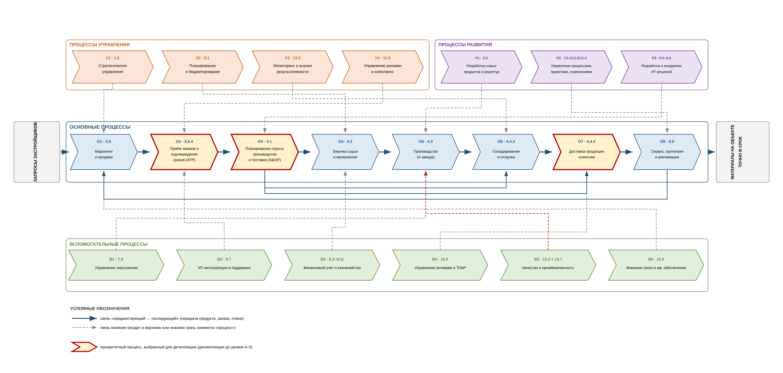
ЗАДАНИЕ 2
Модель процессов верхнего уровня в нотации VAD
21 процесс ПВУ в четырёх группах: управления (У1–У4), основные (О1–О8), вспомогательные (В1–В6), развития (Р1–Р3)
Notes:
Модель показывает и последовательные связи, и связи влияния. Красным — три процесса, которые уходят в декомпозицию.

Slide 5
ЗАДАНИЕ 2
Какие процессы берём в детализацию и почему
Оценка по каждому критерию от 1 до 5; итоговый балл - сумма оценок, взвешенных по значимости критерия
Код | Процесс верхнего уровня | К1 · 0,35 | К2 · 0,25 | К3 · 0,15 | К4 · 0,15 | К5 · 0,10 | Итог
О3 | Сквозное планирование спроса, производства и поставок (4.1) | 5 | 5 | 5 | 5 | 4 | 4,90
О7 | Транспортировка и доставка продукции клиентам (4.4.4) | 3 | 5 | 4 | 3 | 5 | 3,85
О2 | Приём заказов и подтверждение возможности поставки (3.5.4) | 3 | 5 | 4 | 2 | 5 | 3,70
О4 | Закупка сырья, материалов и услуг (4.2) | 3 | 3 | 3 | 3 | 2 | 2,90
О5 | Производство строительных материалов (4.3) | 3 | 3 | 2 | 3 | 2 | 2,75
О1 | Маркетинг и продажи (3.0) | 2 | 4 | 3 | 2 | 3 | 2,75
О6 | Складирование, комплектация и отгрузка (4.4.3) | 3 | 2 | 3 | 2 | 3 | 2,60
О8 | Обслуживание клиентов и претензии (6.0) | 1 | 2 | 2 | 2 | 4 | 1,85
К1 - прямые потери, млн ₽/год · К2 - отклонение от стратегической цели 2025 · К3 - частота сбоя · К4 - вклад в целевой эффект 1 440 млн ₽ · К5 - влияние на клиента
ПРИОРИТЕТ 1
ПРИОРИТЕТ 2
ПРИОРИТЕТ 3
О3 · 4.1
О7 · 4.4.4
О2 · 3.5.4
Сквозное планирование спроса, производства и поставок (S&OP)
Транспортировка и доставка продукции клиентам
Приём заказов и подтверждение возможности поставки (ATP)
770 млн ₽ потерь на двух разрывах · декомпозиция до уровня 4
OTIF 78,4 % при цели 92 % · 180 млн ₽ · декомпозиция до уровня 4
9 дней согласования вместо 2 · декомпозиция до уровня 5
Три приоритета связаны одной причинной цепочкой: нет автоматической проверки доступности (О2) → нереалистичный план (О3) → сорванный график доставки (О7). Поэтому детализируются все три, но глубже всех - О3.
Notes:
Приоритизация формальная: пять критериев с весами. О3 выигрывает с большим отрывом — 4,90 из 5.

Slide 6
ДОМАШНЕЕ ЗАДАНИЕ
Проблемный процесс кейса и его аналог в APQC PCF
Соответствие подтверждается тем, что все пять триггеров регламента ЛОГ-15/2024 однозначно отображаются на операции референтной модели
ПРОЦЕСС ИЗ КЕЙСА
АНАЛОГ В РЕФЕРЕНТНОЙ МОДЕЛИ
«Управление сезонными запасами строительных материалов»
APQC PCF 4.1 «Планирование и согласование ресурсов цепочки поставок»
Регламент ЛОГ-15/2024. Цель - минимизация избыточных запасов в низкий сезон и дефицита в пиковый через прогнозирование спроса по погодным данным и календарю строительных работ. Пять триггеров, матрица RACI, семь метрик контроля.
Идентификатор PCF 10215. Восемь подпроцессов уровня 3 и 44 операции уровня 4. Встроенные метрики APQC: точность прогноза спроса в процентах от отгруженной стоимости и от отгруженных единиц.
Триггер регламента ЛОГ-15/2024 | Операция APQC PCF | Метрика контроля
Триггер 1. Ежемесячное прогнозирование спроса (25-е число) | 4.1.2 Управление спросом на продукцию | Точность прогноза ≥ 85 %
Триггер 2. Еженедельная корректировка плана производства | 4.1.4.3 Ведение основного производственного графика | 100 % планов скорректированы при отклонении > 15 %
Триггер 3. Ежедневный мониторинг уровня запасов (08:00) | 4.1.6.2 Ограничения по управлению запасами | 100 % дней с актуальными данными о запасах
Триггер 4. Формирование заказа на доставку клиенту | 4.1.2.4 Определить, что можно обещать (ATP) | ≥ 95 % заказов с автоматическим расчётом времени
Триггер 5. Отклонение от графика доставки (> 30 минут) | 4.4.4.2 Контроль эффективности доставки перевозчиком | 100 % задержек с уведомлением клиента
Вывод об эквивалентности: процесс кейса и процесс 4.1 PCF имеют один объект управления (баланс спроса, мощностей четырёх заводов, сырья и транспорта), один результат (согласованный план спроса, производства и отгрузок) и совпадающий набор контрольных метрик. Отличается только глубина: регламент описывает пять триггеров, PCF - восемь подпроцессов и 44 операции, поэтому декомпозиция ведётся по шифрам APQC с адаптацией названий под специфику холдинга.
Notes:
Здесь закрывается требование задания: найти аналог проблемного процесса в APQC PCF и обосновать соответствие. Обоснование — через пять триггеров регламента.

Slide 7
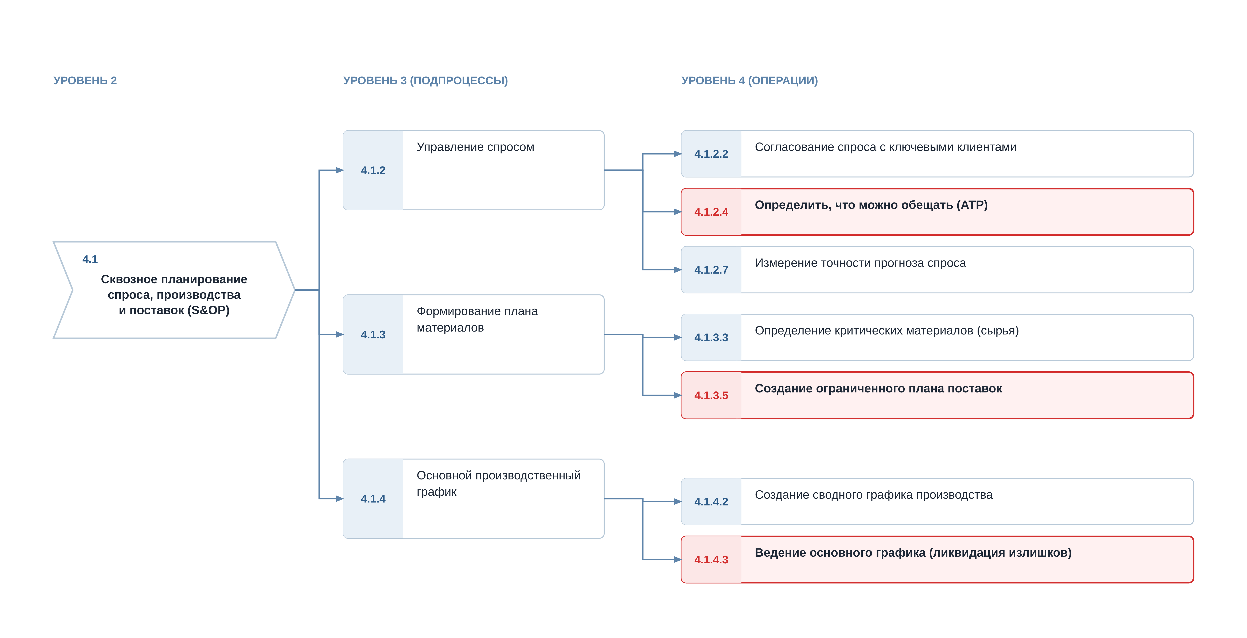
ДОМАШНЕЕ ЗАДАНИЕ
Приоритет 1: декомпозиция процесса 4.1 до уровня 4
Красным выделены операции, в которых возникает корневая причина потерь: обещание срока без проверки ресурсов и план, не ограниченный реальными поставками
Notes:
Из восьми подпроцессов уровня 3 показаны три, где сосредоточена проблематика кейса. Уровень 5 в ветке 4.1 в APQC отсутствует.

Slide 8
МЕТРИКИ
Метрики процесса 4.1 по уровням — по форме задания
Источники: трёхуровневая система KPI кейса (разд. 6), «Библиотека KPI целей и процессов», встроенные метрики APQC
Уровень процесса | Название подпроцесса / операции и краткое содержание | Метрика, ед. изм. | Формула расчёта
Уровень 2 | 4.1 Сквозное планирование спроса, производства и поставок (S&OP) Баланс спроса, мощностей 4 заводов, сырья и транспорта | Точность прогноза спроса, % факт в пик ≈ 62* → цель 85 | 100 % − |Факт − Прогноз| / Факт × 100 %
Уровень 3 | 4.1.2 Управление спросом на продукцию Прогноз с учётом погоды, сезонности и календаря строек | Коэффициент сезонной неравномерности, раз факт 3,8 → цель 2,2 | Спрос пикового месяца / Спрос низкого месяца
Уровень 3 | 4.1.3 Формирование плана материалов Перевод прогноза спроса в потребность в сырье | Уровень дефицита сырья в пиковый сезон, % факт 12,7 → цель 5,0 | (Потребность − Наличие) / Потребность × 100 %
Уровень 3 | 4.1.4 Основной производственный график График выпуска четырёх заводов по консенсус-прогнозу | Коэффициент ритмичности производства, % цель ≥ 95 | 100 % − Σ отклонений выпуска / План выпуска × 100 %
Уровень 4 | 4.1.2.4 Определить, что можно обещать (ATP) Автопроверка мощностей, сырья и транспорта до обещания срока | Доля заказов с автоподтверждением ATP, % факт 0 → цель 95 | Заказы с автопроверкой / Все заказы × 100 %
Уровень 4 | 4.1.2.7 Измерение точности прогноза спроса Ежемесячный расчёт; ответственный — аналитик логистики | Средняя абсолютная ошибка прогноза MAPE, % | Среднее |Факт − Прогноз| / Факт × 100 %
Уровень 4 | 4.1.3.5 Создание ограниченного плана поставок План с учётом возможностей поставщиков и сезонного запаса | Уровень избыточных запасов в низкий сезон, % факт 42 → цель 25 | (Факт − Оптимум) / Оптимум × 100 %
Уровень 4 | 4.1.4.3 Ведение основного графика производства Корректировка при отклонении продаж более 15 % (Триггер 2) | Доля автокорректировок плана, % цель 100 | Автокорректировки / Требуемые корректировки × 100 %
Уровень 5 в ветке 4.1 эталонной модели APQC PCF отсутствует - иерархия заканчивается на четвёртом уровне. Уровень 5 показан по ветке приоритета 3 (3.5.4.2), где референтная модель его содержит. * ≈ 62 % = 100 % − отклонение прогноза 38 % в пиковые периоды (расчёт команды; средней точности прогноза в кейсе нет).
Notes:
Это таблица ровно по форме задания: уровень процесса, название подпроцесса, метрика с единицей измерения, формула расчёта. Значения «факт → цель» взяты из разделов 1 и 6 кейса.

Slide 9
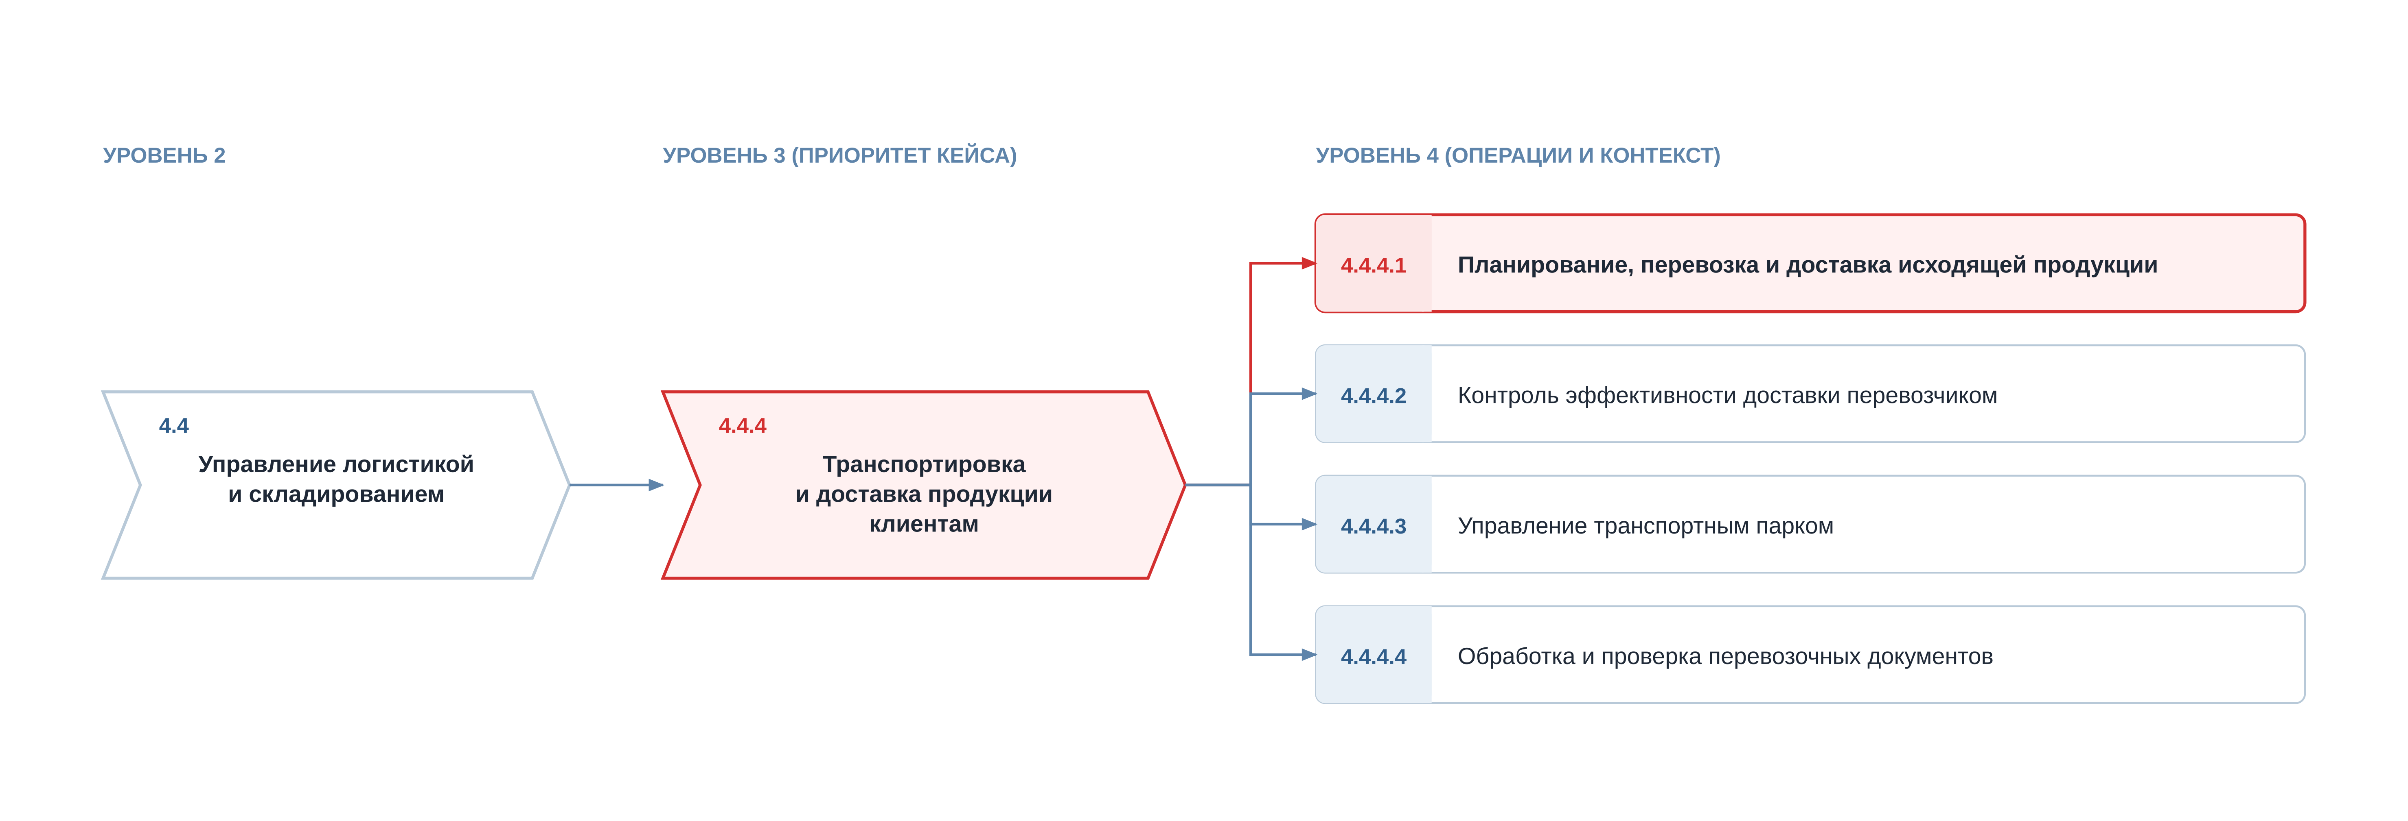
ДОМАШНЕЕ ЗАДАНИЕ
Приоритет 2: декомпозиция процесса 4.4.4 до уровня 4
Красным выделена операция, в которой ломается соблюдение графиков отгрузки: OTIF 78,4 % при цели 92 %
Узкое место — операция 4.4.4.1: транспорт резервируется лишь за 4 часа до отгрузки, поэтому 27 % отгрузок ждут свободную машину (разрыв «Производство ↔ Логистика», 280 млн ₽/год), а водители получают маршрутные листы за 4 часа до выезда. Целевая логика: резервирование транспортного слота в момент подтверждения заказа (операция 3.5.4.5 приоритета 3), маршрутизация с учётом пробок и погоды, автоматическое уведомление клиента при отклонении более 30 минут (Триггер 5 регламента ЛОГ-15/2024).
Notes:
Приоритет 2 — доставка. Ключевая операция 4.4.4.1, где ломается OTIF.

Slide 10
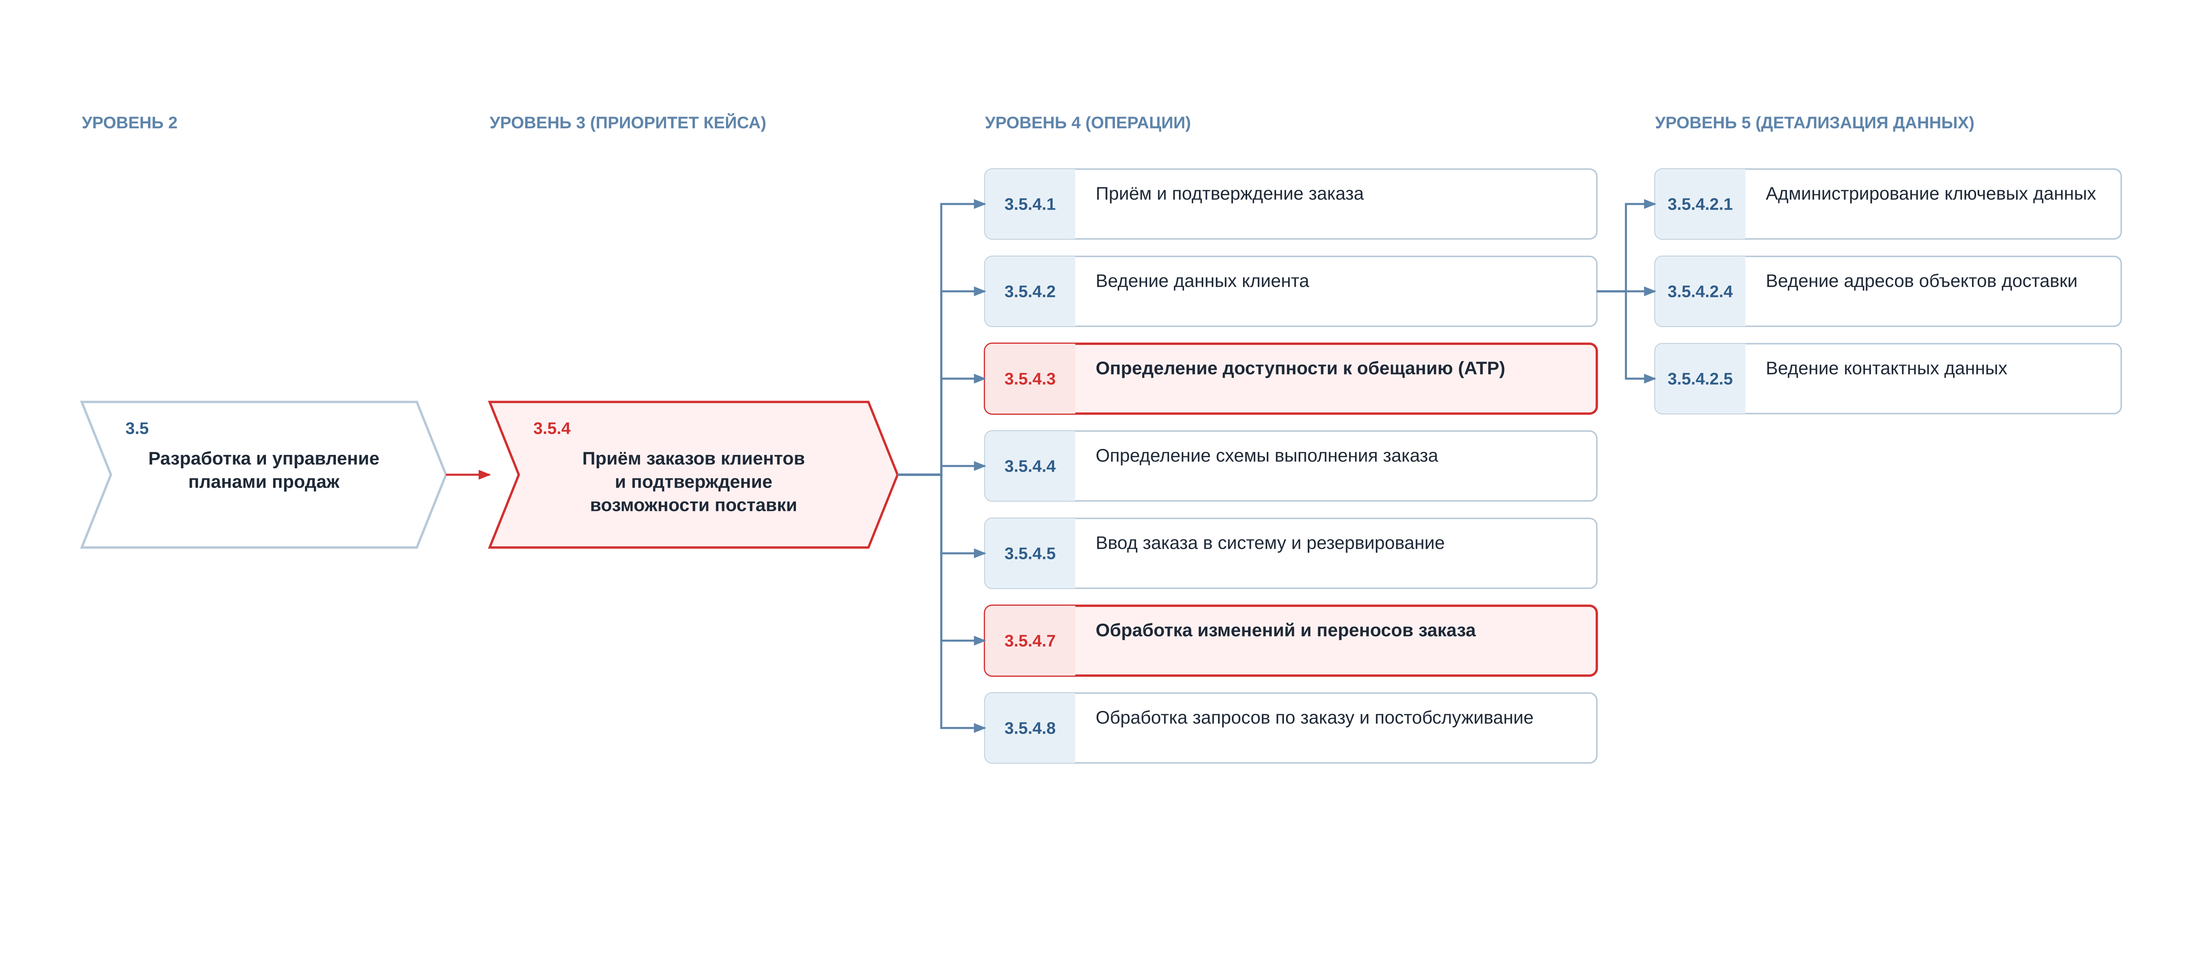
ДОМАШНЕЕ ЗАДАНИЕ
Приоритет 3: декомпозиция процесса 3.5.4 до уровня 5
Единственная ветка, где эталонная модель APQC PCF содержит пятый уровень, - 3.5.4.2 «Ведение данных клиента»
Процесс «Согласование графика отгрузки» из раздела 5 кейса - 14 этапов и 9 рабочих дней при цели 2. Узловая операция 3.5.4.3 (ATP) связана с операцией 4.1.2.4 приоритета 1: срок клиенту называется до проверки мощностей, сырья и транспорта. Операция 3.5.4.7 критична потому, что сейчас любое изменение клиента возвращает заказ на этап 3 и запускает всю цепочку заново.
Notes:
Единственная ветка, где APQC даёт пятый уровень — 3.5.4.2 «Ведение данных клиента». Поэтому уровень 5 задания закрывается здесь.

Slide 11
МЕТРИКИ
Метрики приоритетов 2 и 3 по уровням 2–5
Уровень процесса | Название подпроцесса / операции | Метрика, ед. изм. | Формула расчёта
ПРИОРИТЕТ 2 · О7 · 4.4.4 Транспортировка и доставка продукции клиентам
Уровень 2 | 4.4 Управление логистикой и складированием | Идеальное выполнение заказа (Perfect Order), % | Заказы без ошибок и в срок / Все заказы × 100 %
Уровень 3 | 4.4.4 Транспортировка и доставка продукции клиентам | Соблюдение графиков отгрузки (OTIF), % · 78,4 → 92 | Доставки в срок / Все доставки × 100 %
Уровень 4 | 4.4.4.1 Планирование, перевозка и доставка исходящей продукции | Среднее время доставки до клиента, ч · 2,8 → 2,1 | Σ времени в пути / Количество доставок
Уровень 4 | 4.4.4.2 Контроль эффективности доставки перевозчиком | Доля задержек с автоуведомлением клиента, % · → 100 | Уведомления / Задержки × 100 %
Уровень 4 | 4.4.4.3 Управление транспортным парком | Загрузка парка спецтехники, % · 68 → 85 | Время работы ТС / Доступное время × 100 %
Уровень 4 | 4.4.4.4 Обработка и проверка перевозочных документов | Удельные логистические издержки, ₽/тонна · 1 840 → 1 420 | Транспортные расходы / Объём перевозок
ПРИОРИТЕТ 3 · О2 · 3.5.4 Приём заказов клиентов и подтверждение возможности поставки
Уровень 2 | 3.5 Разработка и управление планами продаж | Рост объёма продаж, % | (Продажи − Продажи пред. периода) / Продажи пред. периода × 100 %
Уровень 3 | 3.5.4 Приём заказов и подтверждение возможности поставки | Время согласования графика отгрузки, раб. дней · 9,0 → 2,0 | Σ времени прохождения этапов / Количество заказов
Уровень 4 | 3.5.4.3 Определение доступности к обещанию (ATP) | Доля заказов с автопроверкой доступности, % · 0 → 95 | Заказы с проверкой ATP / Все заказы × 100 %
Уровень 4 | 3.5.4.7 Обработка изменений и переносов заказа | Доля заказов с изменением графика, % · 47 → 18 | Изменённые заказы / Все заказы × 100 %
Уровень 5 | 3.5.4.2.4 Ведение адресов объектов доставки | Доля адресов с географическими координатами, % | Адреса с координатами / Все адреса × 100 %
Notes:
Метрики привязаны к уровням декомпозиции, а не к подразделениям — это и есть переход от функциональных KPI к процессным.

Slide 12
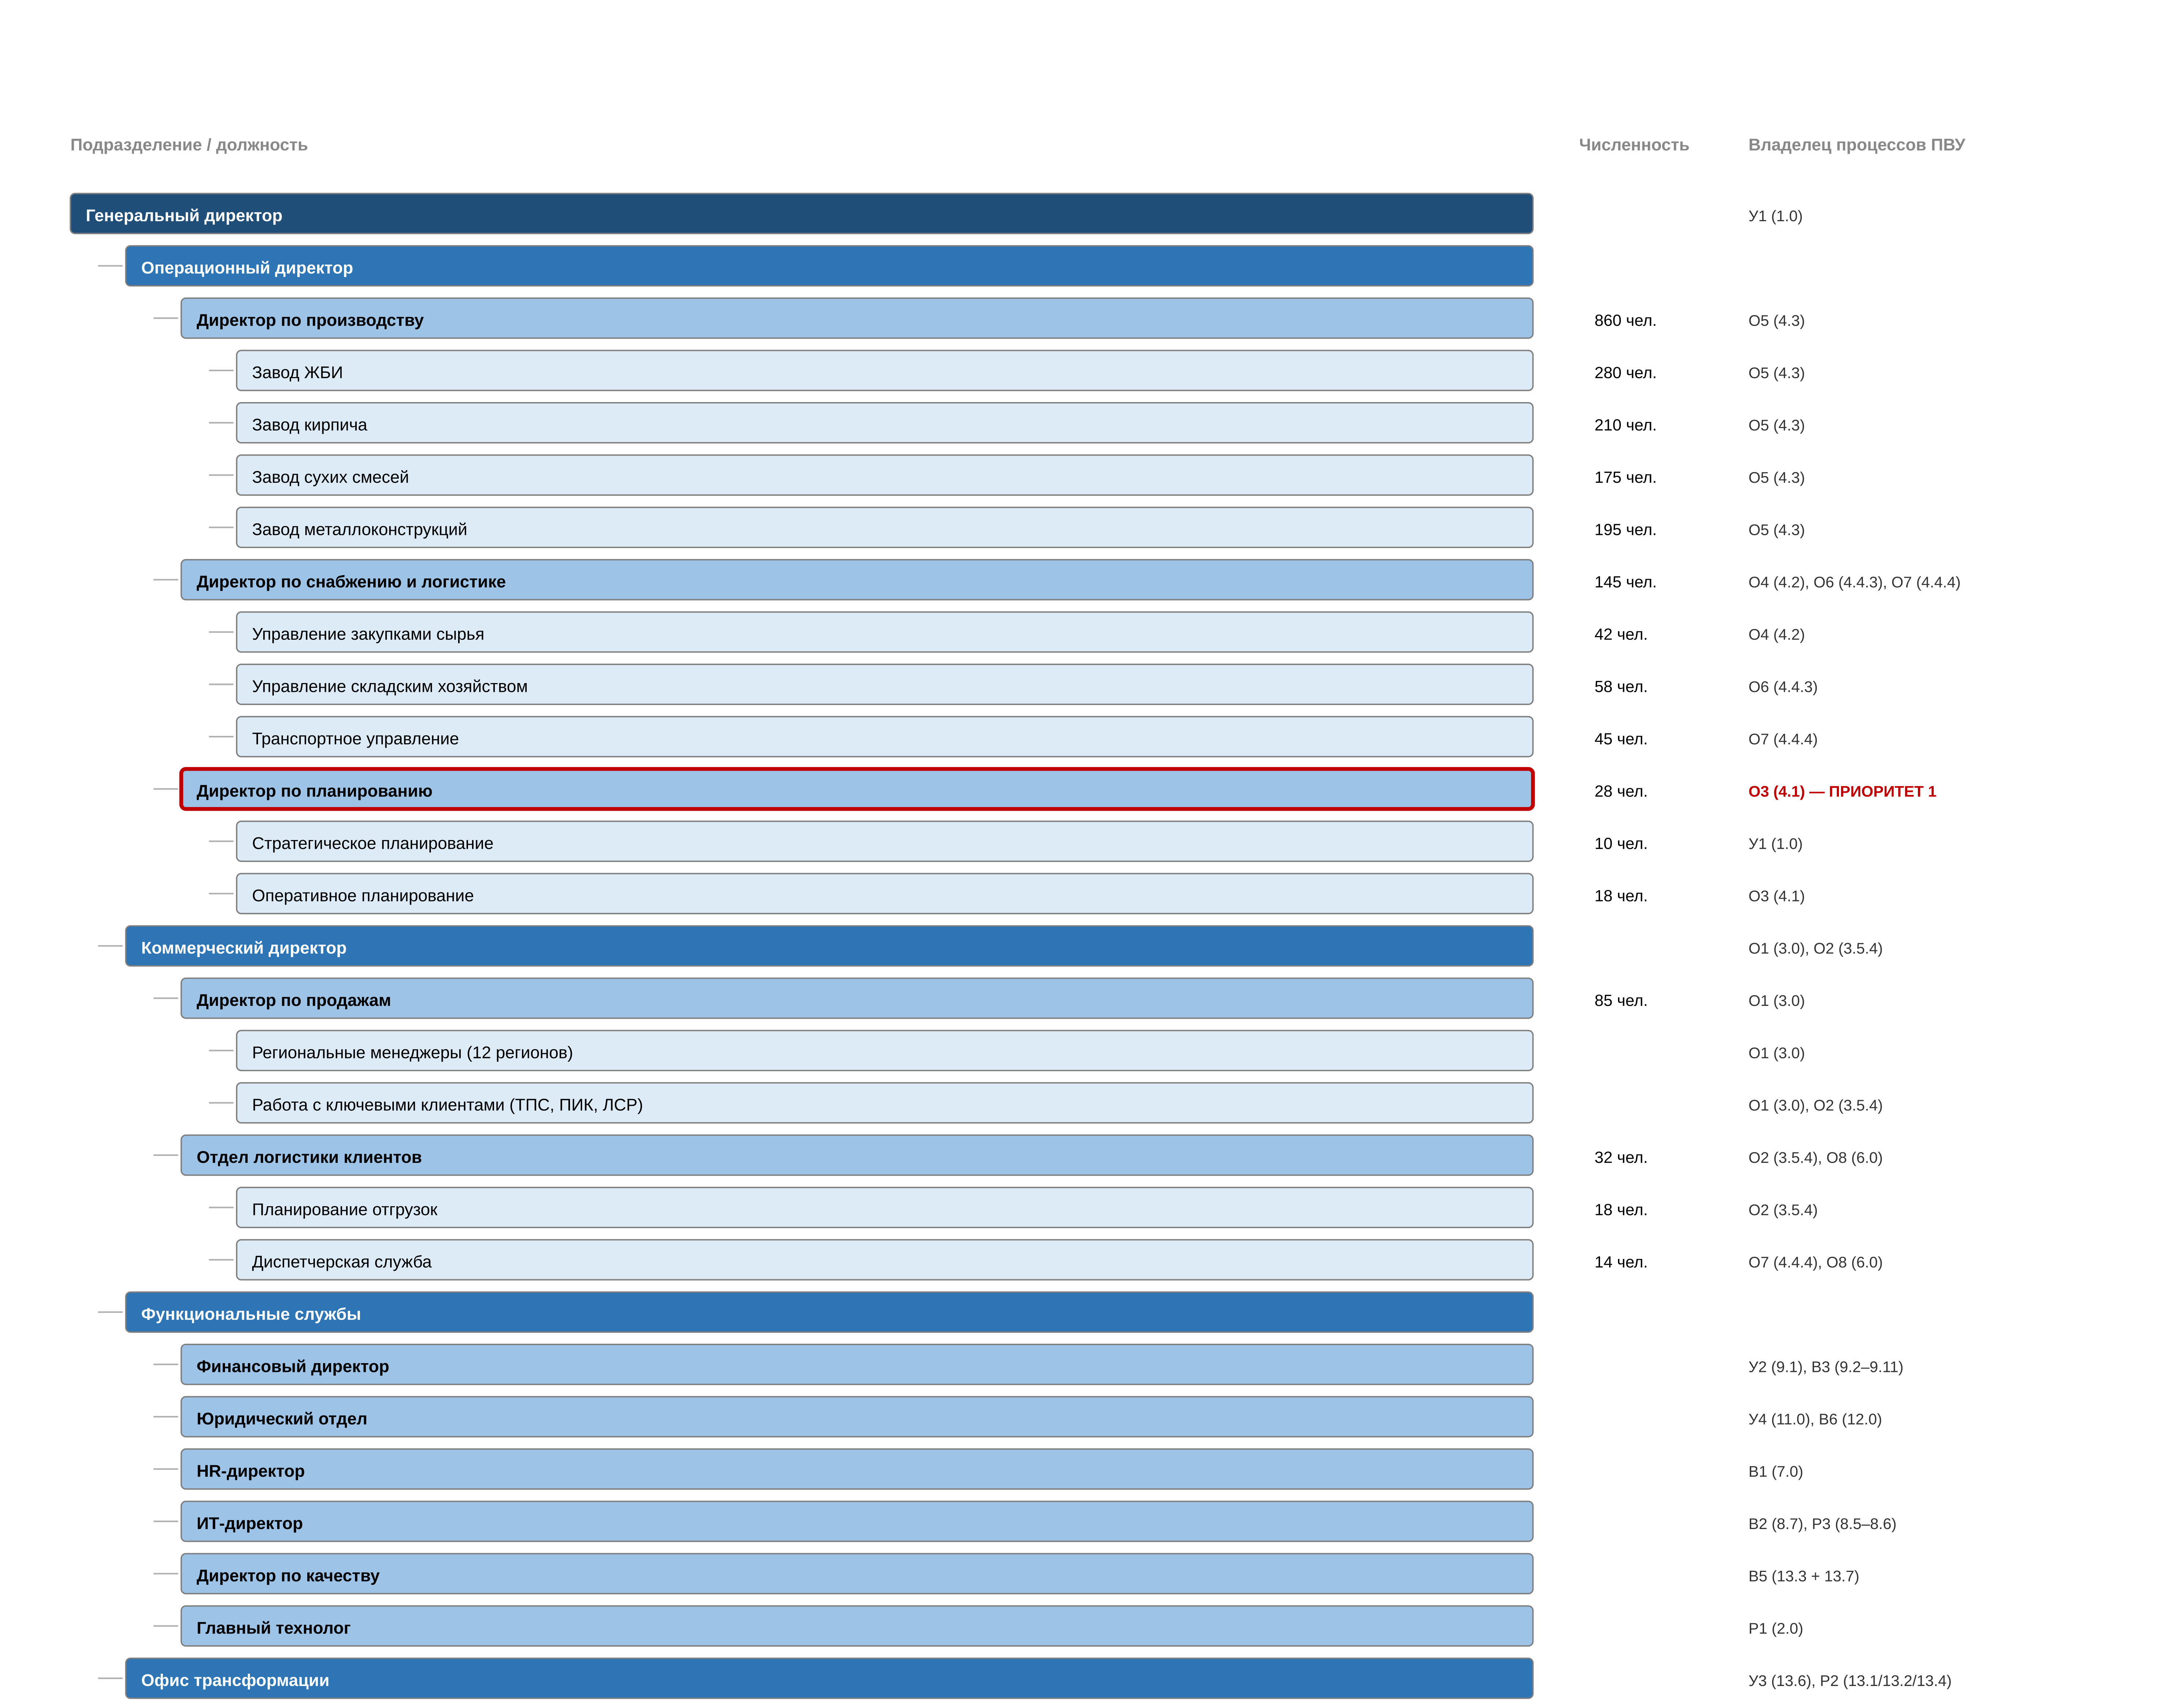
Организационная структура и владельцы процессов
ЗАДАНИЕ 3
Где оргструктура расходится с процессами
1
Владелец приоритета 1 - самое малочисленное подразделение
Директор по планированию: 28 человек из более чем 1 250. Два процента персонала отвечают за процесс, на который приходится 770 млн ₽ потерь из 1 370.
2
Сквозной срок «заказ → доставка» не принадлежит никому
О2 (3.5.4) закреплён за Коммерческим директором, О3 (4.1) и О7 (4.4.4) - за Операционным. Владельца всей цепочки в структуре нет.
3
Все пять разрывов идут по границам подчинённости
Продажи и планирование разведены в разные вертикали, поэтому менеджер обещает срок, не видя загрузки заводов и остатков сырья.
4
Организационное следствие
Нужно назначить владельца сквозного процесса S&OP на уровне Операционного директора и передать ему метрики уровней 2–3 процесса 4.1.
Notes:
Оргструктура показана вместе с владельцами процессов ПВУ — это связывает Задание 3 с моделью VAD.

Slide 13
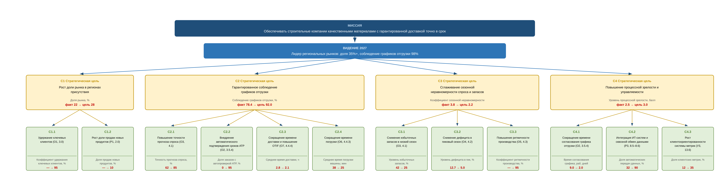
ЗАДАНИЕ 3
Дерево целей организации
Каждая цель второго уровня закреплена за процессом ПВУ и имеет метрику в формате «факт → цель»
Как дерево целей замыкается на модель процессов
Миссия → видение → 4 стратегические цели
Приоритеты покрывают 5 из 12 целей
Общая система измерения
Стратегические цели взяты из раздела 1 кейса и раскрыты в 12 целей процессов; за каждой закреплён процесс ПВУ и его владелец.
Цели С2.1, С2.2, С2.3, С3.1 и С4.1 обеспечиваются приоритетными процессами О3 (4.1), О2 (3.5.4) и О7 (4.4.4).
Метрики целей совпадают с метриками уровней 2-4 декомпозиции, поэтому дерево целей и модель процессов измеряются одними показателями.
Notes:
Дерево целей построено сверху вниз: миссия, видение 2027, четыре стратегические цели, двенадцать целей процессов с метриками.

Slide 14
ИТОГ
Ожидаемый эффект и следующий шаг
Финансовый эффект трансформации - раздел 8 кейса; суммы в млн ₽ в год
680
320
180
140
Снижение избыточных
запасов
Снижение потерь
от дефицита в пик
Рост выручки
за счёт лояльности
Снижение штрафных
санкций
Итого 1 440 млн ₽ в год · срок окупаемости проекта 16 месяцев · цель по соблюдению графиков отгрузки 92 % при факте 78,4 %
Далее - отчёт по заданию к семинару 2 →
Notes:
Итог: 1 440 млн ₽ эффекта в год, окупаемость 16 месяцев. Следующий шаг — модели «как есть» и «как должно быть» для подпроцесса 4.1.2.

Slide 15
ДОМАШНЕЕ ЗАДАНИЕ 2
SIPOC и матрица RASCI
«СтройМатериалы-Холдинг» · проблемы сезонности и логистики
Приоритеты с ДЗ 1: О3 4.1 сквозное планирование (S&OP) , О2 3.5.4 согласование графика отгрузки , О7 4.4.4 доставка
КОМАНДА
Денисенко Денис
Коптюбенко Тимофей
Богданов Богдан
Лапин Юрий
Трюхан Борис
Notes:
Отчёт по семинару 2. Продолжение работы по кейсу «СтройМатериалы-Холдинг»: те же три приоритетных процесса, что и в ДЗ-1, но описанные методом SIPOC и дополненные матрицами RASCI.

Slide 16
УРОВЕНЬ A · СЕМИНАР
SIPOC верхнего уровня: цепочка создания ценности
Цель (гипотеза): обеспечить застройщику бесперебойное снабжение объекта строительными материалами в объёме и в срок, заявленные в договоре, при сезонном колебании спроса до 3,8 раза
S ПОСТАВЩИКИ
I ВХОДЫ
P ПРОЦЕСС
O ВЫХОДЫ
C ПОТРЕБИТЕЛИ
ВНЕШНИЙ
Клиенты-застройщики: ТПС, ПИК, ЛСР; 12 регионов сбыта
ВХОД 1 · ГЛАВНЫЙ
Заказы и годовые графики строительных работ
О1 Маркетинг и продажи (3.0)
ВЫХОД 1 · ГЛАВНЫЙ
Партия материалов, доставленная на объект в срок
ВНЕШНИЙ · ГЛАВНЫЙ
Застройщик и бригада на строительной площадке
О2 Приём заказов и подтверждение поставки (3.5.4)
ВНЕШНИЙ
Поставщики сырья: цемент, песок, щебень, арматура, добавки
ВХОД 2
Сырьё и материалы по договорам поставки
ВЫХОД 2
Подтверждённый заказ с датой отгрузки
ВНЕШНИЙ
Поставщики сырья: прогнозный график закупок из плана S&OP
О3 Сквозное планирование спроса и поставок (4.1)
ВНЕШНИЙ
Перевозчики и лизингодатели спецтехники *
ВХОД 3
Транспортные мощности, 85 ед. спецтехники
ВЫХОД 3
Согласованный план S&OP на 12 месяцев *
ВНУТРЕННИЙ
Производство, снабжение, логистика: план работы
О4 Закупка сырья, материалов и услуг (4.2)
ВНЕШНИЙ
Регуляторы и стандарты: ГОСТ, СП, Ростехнадзор *
Погодные данные и сезонные коэффициенты
О5 Производство: ЖБИ, кирпич, смеси, металлоконструкции (4.3)
Паспорт качества, ТТН, УПД, акты приёмки *
ВНУТРЕННИЙ
Коммерческая дирекция: подтверждённые сроки
О6 Складирование, комплектация, отгрузка (4.4.3)
ВНУТРЕННИЙ
Управляющие процессы У1–У4: стратегия, бюджет, риски, СМК
Нормативы качества, рецептуры, техрегламенты *
Решения по претензиям и акты расхождений
ВНУТРЕННИЙ
Финансы и бухгалтерия: документы и выручка
О7 Транспортировка и доставка клиентам (4.4.4)
ВНУТРЕННИЙ
Функциональные службы: финансы, юристы, HR, ИТ
Бюджет и цели развития до 2027 года
Отчётность: OTIF, MAPE, ₽/тонна
ВНУТРЕННИЙ
Совет директоров: отчётность по целям 2027 *
О8 Обслуживание клиентов и претензии (6.0)
Пунктир — обратная связь потребителей ко входам цепочки. * — допущение команды, отсутствует в кейсе.
Notes:
SIPOC уровня A. Восемь основных процессов показаны как последовательность этапов одной цепочки создания ценности. Главный вход — заказ застройщика, главный выход — доставленная на объект партия, главный потребитель — внешний.

Slide 17
НАЗВАНИЯ И ЦЕЛИ
Гипотезы целей процессов — взгляд потребителя
Цель формулировалась по трём условиям задания: ориентирует на результат, но не копирует его, дополняет условиями создания, учитывает конкретного потребителя
ПРИОРИТЕТ 1 · О3 · APQC PCF 4.1
Цель (гипотеза). Ежемесячно давать заводам, снабжению и логистике один согласованный и ресурсно-обеспеченный план на 12 месяцев*, выдерживающий сезонный перепад спроса, — чтобы коммерческая дирекция подтверждала клиенту срок без запроса на заводы.
Потребитель — внутренний: производство, снабжение, логистика, продажи. Результат — план, условие — согласованность и обеспеченность ресурсами, адресат назван явно.
Сквозное планирование спроса, производства и поставок (S&OP)
ПРИОРИТЕТ 2 · О7 · APQC PCF 4.4.4
Цель (гипотеза). Привозить на строительную площадку заказанный объём в согласованное двухчасовое* окно, с полным комплектом документов и предупреждением при задержке более 30 минут, — чтобы бригада не простаивала.
Потребитель — внешний: бригада на объекте. Результат — доставленная партия. Условия — окно, документы, предупреждение.
Транспортировка и доставка продукции клиентам
ПРИОРИТЕТ 3 · О2 · APQC PCF 3.5.4
Цель (гипотеза). Давать застройщику проверенный по мощностям, сырью и транспорту срок отгрузки не позднее второго рабочего дня после заявки и не пересматривать его, — чтобы прораб планировал работы по нашей дате.
Потребитель — внешний (застройщик) и внутренний (планирование). Результат — подтверждённый заказ. Условие — проверенность и неизменность даты.
Приём заказов клиентов и подтверждение возможности поставки (ATP)
Оценка формулировок: ни одна цель не повторяет название выхода («план», «подтверждённый заказ», «доставленная партия»), в каждой указаны условия создания результата (срок, согласованность, окно приёмки) и назван потребитель, который этот результат оценивает. * — допущение команды
Notes:
Три гипотезы целей. Формулировка от лица потребителя: не «планировать спрос», а «дать заводам план, который не нужно пересогласовывать».

Slide 18
УРОВЕНЬ B · ПРИОРИТЕТ 1
SIPOC: сквозное планирование S&OP (APQC PCF 4.1)
Цель (гипотеза): ежемесячно давать заводам, снабжению и логистике один согласованный и ресурсно-обеспеченный план на 12 месяцев*, выдерживающий сезонный перепад спроса, — чтобы коммерческая дирекция подтверждала клиенту срок без запроса на заводы. Границы: от Триггера 1 (25-е число) до утверждённого плана и отчёта о точности прогноза.
S ПОСТАВЩИКИ
I ВХОДЫ
P ПРОЦЕСС
O ВЫХОДЫ
C ПОТРЕБИТЕЛИ
ВНУТРЕННИЙ
Директор по продажам и 12 региональных менеджеров
ВХОД 1 · ГЛАВНЫЙ
История продаж за 24 месяца по клиентам и продуктам
Т1 · 4.1.2 Сбор данных и расчёт коэффициента сезонности Кс
ВЫХОД 1 · ГЛАВНЫЙ
Прогноз спроса и оптимальный запас по заводам
ВНУТРЕННИЙ · ГЛАВНЫЙ
Директор по производству: план выпуска 4 заводов
ВНЕШНИЙ
Ключевые клиенты: ТПС, ПИК, ЛСР
ВХОД 2
Прогноз погоды и календарь работ ТПС, ПИК, ЛСР
Т1 · 4.1.2 Формирование прогноза спроса на месяц
ВЫХОД 2
Скорректированный план производства на неделю
ВНУТРЕННИЙ
Директор по снабжению: план закупок сырья
ВНУТРЕННИЙ
Директор по производству: 4 завода, 860 чел.
ВХОД 3
Загрузка 4 заводов и план ремонтов линий *
Т1 · 4.1.3.5 Расчёт оптимального запаса по продуктам и заводам
ВЫХОД 3
Корректировка плана закупок сырья и график для поставщиков
ВНУТРЕННИЙ
Директор по логистике: контроль уровня запасов (Т3)
ВНУТРЕННИЙ
Директор по снабжению и логистике (145 чел.)
Данные о новых тендерах и аукционах
Т2 · 4.1.4.3 Корректировка плана производства при отклонении > 15 %
Уведомления при запасе < 80 % и > 120 % от оптимума
ВНУТРЕННИЙ
Директор по продажам: стимулирование спроса
ВНЕШНИЙ
Гидрометцентр и календарь строительных работ
Наличие сырья и сроки поставщиков
Т2 · 4.1.3 Расчёт корректировки закупок сырья
Отчёт «Аномалии запасов» генеральному директору
ВНУТРЕННИЙ
Генеральный директор: отчёт об аномалиях
ВНЕШНИЙ
Поставщики сырья, тендерные площадки
Загрузка парка 85 ед. техники (факт 68 %)
Т3 · 4.1.6.2 Ежедневный мониторинг уровня запасов (08:00)
ВНУТРЕННИЙ
ИТ: 1С, SAP ERP, собственная система прогноза
Отклонения прогноза прошлых периодов
Т1 · 4.1.2.7 Измерение точности прогноза и анализ отклонений
Отчёт о точности прогноза (цель ≥ 85 %)
ВНЕШНИЙ
Поставщики сырья: график закупок через снабжение *
Пунктир — обратная связь: факт продаж и ошибка прогноза возвращаются во вход следующего цикла. Т1-Т3 — триггеры регламента, 4.1.x — операции APQC PCF (слайд 6). * — допущение команды.
Notes:
Приоритет 1. Этапы колонки P взяты прямо из регламента ЛОГ-15/2024 (триггеры 1–3) и сопоставлены с шифрами APQC PCF 4.1. Все потребители, кроме поставщиков сырья, внутренние.

Slide 19
ПРИОРИТЕТ 1 · RASCI
Матрица RASCI: сквозное планирование S&OP (4.1)
Развёрнутый вариант матрицы RACI регламента ЛОГ-15/2024 (раздел 7 кейса): шесть действий регламента разложены на семь этапов, состав ролей сохранён и дополнен уровнем утверждения
Роль / этап процесса | 1. Сбор данных, расчёт Кс | 2. Прогноз спроса на месяц | 3. Расчёт оптимального запаса | 4. Корректировка плана произв. | 5. Корректировка закупок сырья | 6. Мониторинг запасов 08:00 | 7. Точность прогноза и анализ
Генеральный директор | — | — | — | — | — | I | I
Операционный директор | — | A | A | A | A | — | —
Директор по планированию | A | R | R | S | S | C | A
Аналитик логистики | R | R | S | C | — | R | R
Система прогнозирования | R | R | R | R | R | R | S
Директор по продажам | C | C | — | I | — | C | C
Коммерческий директор | — | C | — | I | — | — | I
Директор по производству | I | I | C | R | I | C | I
Директор по снабжению | — | I | C | C | R | C | I
Директор по логистике | C | C | C | C | — | A | I
Начальник склада | — | — | S | — | — | S | —
ИТ-служба | S | S | — | S | — | S | S
Ключевые клиенты (ТПС, ПИК, ЛСР) * | C | — | — | — | — | — | —
R — выполняет · A — принимает результат и отвечает за него · S — помогает исполнителю · C — консультирует · I — информируется · * — гипотеза-дополнение: в RACI регламента этой роли нет.
Что показала матрица: после добавления уровня утверждения на семи этапах оказалось три разных A (директор по планированию, операционный директор, директор по логистике) — сквозного владельца баланса спроса и запасов нет.
Notes:
Главная находка: в матрице RACI регламента ЛОГ-15/2024 роль «А — Утверждающий» есть в легенде, но не проставлена ни в одной ячейке. То есть в самом кейсе ответственность за результат не назначена.

Slide 20
УРОВЕНЬ B · ПРИОРИТЕТ 2
SIPOC: доставка продукции клиентам (APQC PCF 4.4.4)
Цель (гипотеза): привозить на строительную площадку заказанный объём в согласованное двухчасовое* окно, с полным комплектом документов и предупреждением при задержке более 30 минут. Границы: от готовой партии на складе завода до подписанных документов о приёмке на объекте.
S ПОСТАВЩИКИ
I ВХОДЫ
P ПРОЦЕСС
O ВЫХОДЫ
C ПОТРЕБИТЕЛИ
ВНУТРЕННИЙ
Начальники заводов и кладовщики: готовая партия
ВХОД 1 · ГЛАВНЫЙ
Готовая партия и подтверждённый заказ
Т4 · 4.4.4.1 Проверка наличия продукции и расчёт времени отгрузки
ВЫХОД 1 · ГЛАВНЫЙ
Партия, доставленная на объект (OTIF 78,4 % → 92 %)
ВНЕШНИЙ · ГЛАВНЫЙ
Бригада и прораб на строительной площадке
ВНУТРЕННИЙ
Планирование отгрузок (18 чел.) и планировщик
ВХОД 2
Отгрузочные документы кладовщика
4.4.4.1 Резервирование транспорта за 4 часа до отгрузки
ВЫХОД 2
Подписанные перевозочные документы
ВНЕШНИЙ
Застройщик: служба снабжения и бухгалтерия *
ВНУТРЕННИЙ
Диспетчерская служба (14 чел.) и транспортное управление (45 чел.)
ВХОД 3
Свободные машины парка 85 ед. (загрузка 68 %)
4.4.4.1 Назначение машины, водителя и маршрутного листа
ВЫХОД 3
Уведомление клиенту с новым временем и компенсацией
ВНУТРЕННИЙ
Директор по логистике: OTIF и издержки на тонну
ВНУТРЕННИЙ
Служба качества: паспорт качества партии *
График работы площадки и окно приёмки
4.4.3 · 4.4.4.4 Погрузка и проверка документов — 38 мин
Данные трекинга рейса в реальном времени
ВНУТРЕННИЙ
Аналитик логистики: факт для следующего прогноза
ВНЕШНИЙ
Яндекс.Пробки и Гидрометцентр (Триггер 4)
Данные о пробках и погоде на маршруте
4.4.4.1 · 4.4.4.2 Перевозка и мониторинг рейса — 2,8 часа
Претензия или акт за простой техники и рабочих
ВНУТРЕННИЙ
Директор по продажам: статус заказов клиентов
ВНЕШНИЙ
Клиент: график работы строительной площадки
Паспорт качества партии *
Т5 · 4.4.4.2 Уведомление клиента при задержке более 30 минут
ВНУТРЕННИЙ
Системы управления и мониторинга транспорта
Сигнал о задержке рейса более 30 минут
4.4.4.2 Приёмка на объекте и анализ причин отклонений
Отчёт: OTIF, ₽/тонна, % повреждённой продукции
ВНУТРЕННИЙ
Начальник транспорта: загрузка парка и повреждения
Пунктир — обратная связь: время разгрузки и причины отклонений возвращаются диспетчеру и заводам. Т4, Т5 — триггеры регламента, 4.4.4.x — операции APQC PCF (слайд 9); погрузка — операция 4.4.3 на входной границе. * — допущение команды.
Notes:
Приоритет 2. Сценарий кейса: партия готова в 16:30, логистика узнаёт об этом в 09:00 следующего дня, отгрузка сдвигается на 18:20, площадка простаивает с 16:00 до 19:30 и выставляет претензию на 280 тыс. ₽.

Slide 21
ПРИОРИТЕТ 2 · RASCI
Матрица RASCI: доставка продукции клиентам (4.4.4)
Роли взяты из оргструктуры и метрик уровня 3 кейса: начальник склада, начальник транспорта, диспетчер, аналитик логистики. На этапе приёмки роль A принадлежит клиенту — единственный случай, когда результат принимает сторона вне холдинга
Роль / этап процесса | 1. Расчёт времени отгрузки | 2. Резервирование транспорта | 3. Назначение машины и маршрута | 4. Погрузка и документы | 5. Перевозка и мониторинг | 6. Уведомление о задержке | 7. Приёмка и анализ причин
Операционный директор | — | — | — | — | — | — | I
Директор по логистике | A | A | A | A | — | A | C
Диспетчер | R | R | R | I | S | R | C
Начальник транспорта | C | S | S | — | A | — | R
Водитель | — | — | I | S | R | I | S
Начальник склада | C | — | — | R | — | — | I
Начальник завода | I | — | — | C | — | — | —
Система управления транспортом | R | R | S | — | R | R | S
Директор по качеству | — | — | — | C | — | — | C
Менеджер по продажам | I | I | — | — | I | I | I
Аналитик логистики | — | — | — | — | — | C | R
Клиент (прораб на объекте) | C | — | — | — | I | I | A
R — выполняет · A — принимает результат и отвечает за него · S — помогает исполнителю · C — консультирует · I — информируется
Что показала матрица: директор по логистике — A на пяти этапах, но не управляет входом процесса: о готовности партии диспетчер узнаёт через 16,5 часа (16:30 → 09:00).
Notes:
RASCI приоритета 2. Роли — из оргструктуры и метрик уровня 3 кейса. Клиент как A на приёмке подчёркивает, что потребитель здесь внешний.

Slide 22
УРОВЕНЬ B · ПРИОРИТЕТ 3
SIPOC: согласование графика отгрузки (APQC PCF 3.5.4)
Цель (гипотеза): давать застройщику проверенный по мощностям, сырью и транспорту срок отгрузки не позднее второго рабочего дня после заявки и не пересматривать его, — чтобы прораб планировал работы по нашей дате. Границы: от заявки до подтверждения графика; «как есть» — раздел 5 кейса (14 этапов, 9,0 раб. дня).
S ПОСТАВЩИКИ
I ВХОДЫ
P ПРОЦЕСС
O ВЫХОДЫ
C ПОТРЕБИТЕЛИ
ВНЕШНИЙ · ГЛАВНЫЙ
Клиент-застройщик (пример кейса — «СтройГрад»)
ВХОД 1 · ГЛАВНЫЙ
Запрос клиента: объём, номенклатура, объект, срок
1 · 3.5.4.1 Формирование запроса на отгрузку — 25 мин
ВЫХОД 1 · ГЛАВНЫЙ
Согласованный график отгрузки — 9,0 раб. дней
ВНЕШНИЙ · ГЛАВНЫЙ
Клиент-застройщик: дата, под которую он планирует работы
ВНУТРЕННИЙ
Региональный менеджер и руководитель отдела продаж
ВХОД 2
Загрузка заводов и наличие сырья на период
2 · 3.5.4.1 Согласование коммерческих условий — 2,3 дня
ВЫХОД 2
Скорректированный план производства завода
ВНУТРЕННИЙ
Начальники заводов: что и когда производить
3–4 · 3.5.4.3 Проверка возможности производства — 3,3 дня
ВНУТРЕННИЙ
Планировщик оперативного планирования (18 чел.)
ВХОД 3
Договор, спецификация, коммерческие условия
ВЫХОД 3
Коммерческое предложение и уточнённая спецификация
ВНУТРЕННИЙ
Снабжение: что и когда закупать
5 · 3.5.4.1 Уточнение спецификации у клиента — 1,7 дня
ВНУТРЕННИЙ
Начальники 4 заводов: загрузка и мощности
Прогноз погоды на период поставки
6–8 · 3.5.4.4 Корректировка плана и себестоимость — 2,8 дня
Заявка на закупку недостающего сырья
ВНУТРЕННИЙ
Диспетчерская служба: когда подать транспорт
ВНУТРЕННИЙ
Снабжение и 4 поставщика сырья
Загрузка транспорта и свободные машины
9–11 · 3.5.4.3 Проверка сырья, транспорта и договора — 4,5 дня
Резерв транспорта и заявка в диспетчерскую
ВНУТРЕННИЙ
Финансы и юристы: себестоимость и договор
ВНУТРЕННИЙ
Диспетчерская служба (14 чел.), транспорт
Данные о себестоимости и марже заказа
12–13 · 3.5.4.1 Утверждение и информирование клиента — 2,5 дня
ВНУТРЕННИЙ
Финансовая и юридическая службы
Корректировки клиента по графику
Отказ или перенос срока (38 % запросов)
ВНУТРЕННИЙ
Планировщик: вход следующего цикла планирования
14 · 3.5.4.7 Корректировка клиентом → возврат на этап 3 — 2,8 дня
Пунктир — обратная связь: корректировки клиента должны возвращаться во вход, а не запускать этапы 3–14 заново. У этапа: номер по разделу 5 кейса · операция APQC PCF 3.5.4 (слайд 10). Длительность группы — сумма её этапов; сумма всех 14 ≈ 20 дней при итоге кейса 9,0, т. е. часть идёт параллельно.
Notes:
Приоритет 3 построен прямо по разделу 5 кейса: 14 этапов сгруппированы в 8 блоков с сохранением фактического времени. Сумма — 9,0 рабочих дней при цели 2,0.

Slide 23
ПРИОРИТЕТ 3 · RASCI
Матрица RASCI: согласование графика (3.5.4)
Матрица перевернута для удобства. Роль R в каждой строке взята из колонки «Ответственный» раздела 5 кейса, роли A, S, C, I — гипотеза-дополнение команды
Этап процесса (раздел 5 кейса) | Менеджер по продажам | Рук. отдела продаж | Планировщик | Нач. завода ЖБИ | Дир. по производству | Фин. директор | Дир. по снабжению | Дир. по логистике | Юр. отдел | Комм. директор | Ген. директор | Клиент | Время
1. Формирование запроса на отгрузку | R | A | I | — | — | — | — | — | — | — | — | C | 25 мин
2. Согласование коммерческих условий | S | R | I | — | — | — | — | — | — | A | — | — | 2,3 дня
3. Проверка возможности производства | I | — | R | C | A | — | — | — | — | — | — | — | 1,8 дня
4. Подтверждение возможности заводом | C | — | I | R | A | — | — | — | — | — | — | C | 1,5 дня
5. Уточнение спецификации у клиента | R | A | I | C | — | — | — | — | — | — | — | C | 1,7 дня
6. Корректировка плана производства | I | — | R | S | A | — | — | — | — | — | — | — | 4,2 часа
7. Утверждение корректировки плана | I | — | S | I | R | C | — | — | — | A | I | — | 1,2 дня
8. Проверка влияния на себестоимость | I | — | C | — | I | R | — | — | — | A | I | — | 1,1 дня
9. Проверка наличия сырья | I | — | C | I | I | — | R | — | — | A | — | — | 2,3 дня
10. Проверка возможности доставки | I | — | C | — | — | — | S | R | — | A | — | — | 0,8 дня
11. Проверка договорных условий | I | C | — | — | — | — | — | — | R | A | — | — | 1,4 дня
12. Финальное утверждение графика | I | I | I | I | C | C | C | C | C | R | A | — | 2,1 дня
13. Информирование клиента | R | S | — | — | — | — | — | — | — | A | — | I | 3,5 часа
14. Подтверждение графика клиентом | I | — | I | — | — | — | — | — | — | A | — | R | 2,8 дня
R — выполняет · A — принимает результат и отвечает за него · S — помогает исполнителю · C — консультирует · I — информируется
Что показала матрица: 12 ролей и четыре разных утверждающих на 14 этапах; клиент участвует на пяти, а его корректировка на этапе 14 возвращает процесс на этап 3. Утверждающие на этапах 7–12 поставлены по тексту кейса: стандартный заказ утверждается на уровне коммерческого директора (коренная причина № 3), финальное утверждение согласуется с генеральным директором.
Notes:
Ключевой слайд задания: матрица RASCI построена буквально по описанию процесса в разделе 5 кейса, с сохранением фактического времени каждого этапа.

Slide 24
ВОПРОС A
Какой должна быть обратная связь
Обратная связь это требование потребителя, возвращённое процессу в измеримом виде
ОТ ПОТРЕБИТЕЛЯ → К ПРОЦЕССУ
ОТ ПРОЦЕССА → К ПОСТАВЩИКУ
Клиент → доставка (4.4.4)
Планирование → продажам (О1, О2)
Фактическое время разгрузки, соблюдение окна приёмки, причина отказа в приёмке. Сейчас обратной связи нет вовсе: система мониторинга транспорта существует, но данные клиенту не передаются, и 47 % клиентов звонят сами, чтобы узнать статус.
Точность прогноза в разрезе менеджера и клиента. Регламент требует ≥ 85 % и назначает ответственным аналитика логистики, хотя ошибку во вход вносят продажи: их метрикой точность прогноза не является.
Клиент → согласование графика
Планирование → поставщикам сырья
Причина корректировки на этапе 14. Каждая правка клиента возвращает заказ на этап 3 и запускает цепочку заново, но что именно он правит и почему — нигде не сохраняется.
Скользящий прогноз закупок на 3 месяца. Этап 9 согласования занимает 2,3 дня именно потому, что данные у четырёх поставщиков запрашиваются заново под каждый заказ.
Производство и снабжение → планирование
Доставка → заводам и складу
Исполнимость плана: сколько раз план пришлось менять вручную и по какой причине. По кейсу 42 % планов расходятся со снабжением, среднее время устранения 7,2 дня.
Требование к моменту передачи входа: партия готова в 16:30, диспетчер узнаёт в 09:00. Эти 16,5 часа логистика обязана вернуть производству как требование, а не как претензию.
Площадка → доставка
Согласование графика → планированию
Норматив окна приёмки и стоимость часа простоя бригады. Сейчас сигнал приходит только претензией постфактум — 280 тыс. ₽ за простой техники и рабочих с 16:00 до 19:30.
Упущенный спрос: 38 % запросов, по которым обещание не выполнено, и отказы клиентов. Случай «СтройГрад» — 4,8 млн ₽ упущенной выручки и потеря клиента с объёмом 18 млн ₽ в год.
Аргументация: все восемь методов обратной связи сегодня разорваны, и именно поэтому ошибка усиливается вниз по цепочке: в кейсе только 12 % метрик связаны с удовлетворённостью клиентов, то есть измеряется почти исключительно то, что видно изнутри. В терминах SIPOC обратная связь — это стрелка из колонки C обратно в колонку I: потребитель сообщает, каким должен быть вход, чтобы выход его устроил. Без неё процесс оптимизируется по внутренним показателям и не улучшает результат для клиента.
Notes:
Вопрос а. Обратная связь двух направлений: от потребителя к процессу и от процесса к поставщику. Главный тезис — сегодня все петли разорваны.

Slide 25
ВОПРОС B
Ценность и качество результата для потребителя
Есть ли в кейсе информация о ценности и качестве результата, кто потребитель и внутренний он или внешний
Процесс | Результат | В чём ценность для потребителя | Кто потребитель | Внутр. / внеш. | Есть ли информация в кейсе
4.1 Сквозное планирование (S&OP) | Прогноз спроса и оптимальный запас | Ритмичная работа: заводы не производят 42 % избыточных запасов в низкий сезон и не уходят в дефицит 12,7 % в пик | Производство, снабжение, логистика, продажи | внутренний | Качество — да: точность прогноза в пик ≈ 62 (расчёт) → 85 %, сезонность 3,8 → 2,2. Ценность словами не описана
3.5.4 Согласование графика отгрузки | Согласованный график отгрузки | Предсказуемость: прораб планирует работы и бригаду на конкретный день, не держа резерв на срыв поставки | Клиент-застройщик; планировщик и заводы | внешний и внутренний | Качество — да: 9,0 дней при цели 2,0 и 47 % заказов с изменением графика. Цена сдвига даты для клиента — нет
4.4.4 Доставка продукции | Партия на объекте в срок | Непрерывность работ на площадке: материал в окно приёмки, с паспортом качества и без повреждений при перевозке | Бригада и прораб на объекте; бухгалтерия застройщика | внешний (главный) | Да, полнее всего: OTIF 78,4 % при 92 %, 2,8 часа доставки, 3,2 % повреждений, претензия 280 тыс. ₽ за простой
ЧТО В КЕЙСЕ ЕСТЬ
ЧЕГО В КЕЙСЕ НЕТ
Трёхуровневая система метрик: 3 показателя уровня 1, 5 уровня 2 и 4 уровня 3, все в паре «факт → цель», с формулой, частотой измерения и владельцем. Два сценария разрывов дают и цену ошибки: 4,8 млн ₽ упущенной выручки, 480 тыс. ₽ штрафа, 280 тыс. ₽ за простой площадки.
Ценность глазами клиента не измеряется: кейс прямо фиксирует дефицит клиентоориентированности — только 12 % метрик связаны с удовлетворённостью клиентов. Нет NPS, доли повторных заказов, доли срывов работ на объекте. Потеря клиента оценена постфактум (18 млн ₽ в год), но метрики риска ухода нет.
Ответ: информация о качестве результата есть и она количественная (12 метрик трёх уровней), о ценности — только косвенная, через штрафы и упущенную выручку. Главный потребитель — внешний (застройщик и бригада на площадке), но внутри цепочки его требования видят лишь три процесса из восьми (слайд 20).
Notes:
Вопрос b. Качество измерено, ценность — нет. Потребитель главный внешний, но большинство процессов его не видят.

Slide 26
ВОПРОС C
Чего не хватает для полного описания, а что лишнее
Оценка полноты описания процессов по кейсу с точки зрения метода SIPOC и матрицы RASCI
НЕ ХВАТАЕТ
ЛИШНЕЕ
Требований к входам
Последовательные визы на этапах 7–12
Ни для одного входа не сказано, каким он считается годным: запрос клиента принимается без проверки ресурсов, спецификация уточняется только на этапе 5, прогноз продаж — в любом виде.
Сами проверки сырья, транспорта и себестоимости нужны — это и есть ATP. Лишние их последовательность и выход каждой на коммерческого или генерального директора: суммарная длительность этапов 7–12 — 8,9 дня.
Матрицы полномочий
Коренная причина № 3 кейса, названная прямо: даже стандартный заказ утверждается на уровне коммерческого директора. Это ровно то, что показала наша матрица RASCI.
Повторный ручной ввод одних и тех же данных
Единого контура данных
Коренная причина № 1: данные фрагментированы между пятью системами, 68 % информации идёт по email и в мессенджерах, запасы ведутся в Excel.
Запрос заносится в Excel, затем в систему планирования, ERP и систему управления транспортом. Для SIPOC это один и тот же вход, поступающий четыре раза, — потери на стыке в чистом виде.
Системы управления изменениями
Коренная причина № 5: любая корректировка клиента возвращает заказ на этап 3 и запускает все 14 этапов заново.
Сведения кейса, избыточные для SIPOC
Обратной связи от клиента
Профиль корпоративной культуры, возраст и автоматизация линий, финансовый эффект трансформации не ложатся ни в одну колонку SIPOC и ни в одну роль RASCI: они нужны для диагноза, а не для описания процесса.
Данные мониторинга транспорта клиенту не передаются, причины корректировок не фиксируются, удовлетворённость покрыта лишь 12 % метрик.
Почему именно так: «лишнее» — то, что не влияет на результат для потребителя: в SIPOC это этап без выхода в колонке O или сведения, не попадающие ни в одну колонку. Отдельно — противоречия в кейсе: сумма 14 этапов ≈ 20 дней при итоге 9,0 (параллельность не описана); в оргструктуре один «Директор по снабжению и логистике», а в целях и RACI — два разных директора.
Notes:
Вопрос c. Не хватает требований и ответственности; лишними являются согласования и дублирующий ввод данных.

Slide 27
ВОПРОС D
Требования и критерии качества процесса и его этапов
Что по этому поводу есть в кейсе, что мы достроили гипотезой и как это связано с этапами диаграмм
Уровень требования | Что есть в кейсе | Источник | Чего не хватает
К процессу в целом | Семь метрик контроля регламента ЛОГ-15/2024 и трёхуровневая система из 12 KPI: у каждой метрики есть формула, факт, цель, частота измерения и владелец | Разделы 1, 6, 7 кейса | Требования заданы к результату, но не к способу его получения: нет норматива трудоёмкости и стоимости самого процесса
К этапам процесса | Временные требования заданы триггерами регламента: прогноз до 25-го числа, корректировка плана еженедельно, мониторинг запасов в 08:00, уведомление клиента при отклонении более 30 минут | Пять триггеров регламента ЛОГ-15/2024 | Триггеры задают, когда этап запускается, но не задают, каким должен быть его результат и кто его принимает
К входам процесса | Не описаны. Ни один из входов трёх процессов не имеет критерия годности | — | Наша гипотеза-дополнение — таблица требований на слайде 24: срок передачи, состав данных, допустимое отклонение
К выходам процесса | Описаны частично: для продукции есть показатели качества (18 % продукции с разрывом «Производство ↔ Качество», 3,2 % повреждений при перевозке), для плана и подтверждённого заказа критериев приёмки нет | Разделы 4 и 6 кейса | Для информационных выходов (план, ATP, график) критерии приёмки нужно вводить отдельно
К отклонениям процесса | Пороги и сроки реакции заданы: отклонение прогноза > 25 % — анализ за 5 рабочих дней; избыточные запасы > 35 % — реакция за 24 часа; дефицит в пик > 8 % — немедленно; задержка доставки > 60 минут — компенсация за 2 часа | Процедура отклонений и корректирующих действий, раздел 7 | Это самая сильная часть описания: заданы и критерий, и срок, и ответственный. Но она существует только для регламента ЛОГ-15/2024 и не распространена на согласование графика отгрузки
К стыкам между процессами | Не описаны. Именно поэтому пять разрывов измерены в потерях, но не в нарушенных требованиях | — | Предлагаем ввести соглашение об уровне обслуживания между дирекциями: одно измеримое требование на каждую пару «выход → вход»
Ответ: требования к процессу в целом в кейсе есть и они измеримы; к отклонениям заданы пороги и сроки реакции; к этапам — только время запуска; требований к входам и к стыкам между процессами нет вообще. Для метода SIPOC это принципиальный пробел: без требования к входу колонка I остаётся перечнем названий, а не описанием условий работы процесса.
Notes:
Вопрос d. Требования к результату есть, требования к входам и стыкам отсутствуют полностью.

Slide 28
ВОПРОС E
Связи с другими процессами и что на них указывает
Связь считается подтверждённой, если выход одного процесса является входом другого и это прямо следует из текста кейса или из шифров эталонной модели APQC PCF
Связь | Тип связи | Что передаётся | Что именно указывает на связь
Согласование графика → 4.1 | последовательная | Подтверждённый спрос и заявки клиентов | Этапы 3, 9 и 10 согласования запрашивают у планирования и снабжения ровно те данные, которые производит процесс 4.1 (Триггер 4 регламента — формирование заказа на доставку)
4.1 → 4.2 и 4.3 | последовательная | План закупок сырья и производственный график MPS | Триггер 2: при отклонении > 15 % автоматически корректируются и план производства, и закупки сырья; разрыв «Планирование ↔ Снабжение» — 42 % планов, 350 млн ₽
4.1 → 4.4.3 и 4.4.4 | последовательная | График отгрузки и потребность в транспорте | Сценарий разрыва 2 в кейсе: готовность партии в 16:30 — информация в логистику в 09:00 — отгрузка в 18:20. Общий объект управления — партия к отгрузке
4.4.4 → претензии | последовательная | Акт расхождений, претензия, факт нарушения срока | Триггер 5: отклонение более 30 минут порождает уведомление, компенсацию 5 % при задержке свыше часа и фиксацию инцидента для анализа причин
Претензии → 4.1 | обратная связь | Причины претензий и упущенный спрос | Частично: регламент требует фиксировать инциденты для анализа повторяющихся причин, но их возврат в прогноз спроса не описан, а претензии клиентов вообще не связаны с планированием
У1–У4 → все процессы | управляющая | Цели 2027, бюджет, нормативы СМК, карта рисков | Дерево целей ДЗ-1: каждая из 12 целей процессов закреплена за процессом ПВУ и его владельцем; метрики целей совпадают с метриками уровней 2–4
ИТ и службы → все процессы | вспомогательная | ИТ-системы, персонал, ремонт парка, финансы | Пять несвязанных систем (1С, SAP ERP, система прогноза, TMS, мониторинг) названы коренной причиной № 1; средний возраст линий 9–19 лет влияет на исполнимость плана
ВЫВОД ПО СВЯЗЯМ
ЧТО ЭТО ЗНАЧИТ ДЛЯ SIPOC
Шесть связей из семи подтверждаются текстом кейса напрямую: сценариями разрывов, триггерами регламента или общей метрикой. Седьмая — возврат причин претензий в прогноз спроса — регламентом заявлена, но ни ответственного, ни получателя у неё нет.
Колонки S и C детальных диаграмм почти целиком заполнены внутренними подразделениями. Три приоритетных процесса нельзя улучшать по отдельности: изменение требования к выходу процесса 4.1 немедленно меняет вход согласования графика и доставки.
Notes:
Вопрос e. Семь связей, шесть подтверждены кейсом. Отсутствующая обратная связь от О8 к О3 — самостоятельная находка.

Slide 29
ВЫВОДЫ
Плюсы и минусы методов применительно к нашему кейсу
Оценка SIPOC и RASCI не вообще, а с учётом специфики: сезонное многозаводское производство, межфункциональные разрывы, длинные согласования
SIPOC · ПЛЮСЫ
SIPOC · МИНУСЫ
Делает предметом описания стык, а не подразделение: для кейса с пятью межфункциональными разрывами это попадание в цель.
Быстро задаёт границы и заставляет назвать потребителя — сразу стало видно, что у пяти процессов из восьми потребитель только внутренний, а клиент покрыт лишь 12 % метрик.
Не требует специального ПО и понятен и производственнику, и коммерсанту: годится как форма протокола интервью.
Хорошо стыкуется с APQC PCF: этапы колонки P — это операции уровня 4 с готовыми шифрами и метриками.
Статичен: не показывает времени. Мы смогли положить 9,0 дней на диаграмму, только подписав длительность к каждому этапу вручную — сам метод этого не предусматривает.
Не отображает возвраты и циклы: возврат с этапа 14 на этап 3 и 47 % заказов с изменением графика в SIPOC не выражаются никак.
Не содержит требований к входам и выходам — пришлось достраивать отдельной таблицей, иначе колонки I и O остаются списком названий.
Границы процесса задаются субъективно: сдвинув границу на один этап, мы меняем и поставщиков, и потребителей.
Для 21 процесса ПВУ нужен 21 SIPOC — метод плохо масштабируется вширь.
RASCI · ПЛЮСЫ
RASCI · МИНУСЫ
Мгновенно показал главный дефект: в матрице RACI самого кейса роль A не проставлена ни разу, хотя есть в легенде. Метод нашёл дыру в действующем регламенте.
Показывает дробление ответственности: четыре утверждающих и шесть последовательных виз на 14 этапах прямо объясняют разрыв между 9,0 и 2,0 днями.
Удобен как основа для разговора о передаче полномочий: видно, какую именно ячейку нужно переназначить.
Роль S оказалась полезной: она показала вклад ИТ-служб и систем, который в RACI кейса растворён в общей роли «Система».
Не содержит времени и последовательности: матрица не отличает этап длиной в час от этапа длиной в неделю.
Разрастается: матрицу на 14 этапов и 12 ролей пришлось транспонировать, иначе она не читается на слайде.
Сильно зависит от полноты описания: исполнителей кейс дал, а вот весь уровень утверждения (A) пришлось вводить гипотезой — и именно на нём строится главный вывод.
Не показывает загрузку роли: диспетчерская служба выглядит как одна ячейка R, хотя 14 человек обрабатывают все рейсы 12 регионов.
Итоговый вывод о применимости: для этого кейса SIPOC и RASCI — правильная пара на этапе диагностики: первый находит разорванные стыки, второй показывает, что у них нет хозяина. Но оба метода слепы ко времени, а главная проблема кейса — 9,0 дней согласования и задержка сигнала о готовности партии на 16,5 часа — это именно время.
Notes:
Выводы. Главная мысль: SIPOC и RASCI хороши для диагностики стыков и ответственности, но слепы ко времени, а время — суть проблемы кейса.

Slide 30
ИТОГ ЗАДАНИЯ 2
Что дал метод SIPOC на этом кейсе
4
3
7
0
диаграммы SIPOC
матрицы RASCI
связей с процессами
ролей A в кейсе
уровень A и три
детальных уровня B
28 этапов и 24 роли
(без повторов между матрицами)
шесть подтверждены
кейсом, одна формальна
в матрице RACI регламента
не проставлено ни одной
Далее - отчёт по заданию к семинару 3 →
Notes:
Итог: четыре диаграммы, три матрицы, семь связей. Следующий шаг — нотация со временем и назначение владельца сквозного процесса.

Slide 31
ДОМАШНЕЕ ЗАДАНИЕ 3
Архитектура процессов в BPMN
«СтройМатериалы-Холдинг» · межпроцессное взаимодействие: пулы, потоки сообщений, базы данных
Основа: VAD и приоритеты ДЗ 1, SIPOC и RASCI ДЗ 2 · О2 3.5.4 приём заказов, О3 4.1 S&OP, О7 4.4.4 доставка
КОМАНДА
Денисенко Денис
Коптюбенко Тимофей
Богданов Богдан
Лапин Юрий
Трюхан Борис

Slide 32
BPMN · УРОВЕНЬ 2
Архитектура взаимодействия процессов

Slide 33
ИТОГ ЗАДАНИЯ 3
Что дала BPMN-модель на этом кейсе
5
13
11
0
пулов в модели
потоков сообщений
связей с базами данных
обратных потоков в О3
2 свёрнутых внешних
и 3 развёрнутых процесса ПВУ
5 проходят через разрывы 1–4,
1 230 млн ₽ из 1 370
7 систем и файлов;
ATP не опирается ни на одну
факт доставки и претензии
в прогноз не возвращаются
Далее - отчёт по заданию к семинару 4 →

Slide 34
ДОМАШНЕЕ ЗАДАНИЕ 4
Детальная процедура в BPMN
«СтройМатериалы-Холдинг» · процесс О2 «Согласование графика отгрузки» (APQC PCF 3.5.4): дорожки, шлюзы, события
Основа: модель межпроцессного взаимодействия ДЗ 3 — пул О2 развёрнут в подробную процедуру по 14 этапам раздела 5 кейса
КОМАНДА
Денисенко Денис
Коптюбенко Тимофей
Богданов Богдан
Лапин Юрий
Трюхан Борис

Slide 35
BPMN · УРОВЕНЬ 3
Согласование графика отгрузки «как есть»
Сплошная стрелка — поток управления. пунктир с кружком — поток сообщений. точечная линия — связь с данными и аннотацией. Модель в формате .bpmn приложена отдельным файлом

Slide 36
ФРАГМЕНТ 1 · ЭТАПЫ 1–6
От заявки до пересчёта плана производства

Slide 37
ФРАГМЕНТ 2 · ЭТАПЫ 7–14
Визы, параллельные проверки и ответ клиента

Slide 38
Спасибо за внимание!

